Slide 1

题型三 病句题
——抓住关键，明确类型，有的放矢

Slide 2
高 考 解 读
病
句
题
知 识 构 建
方 法 指 导

Slide 3
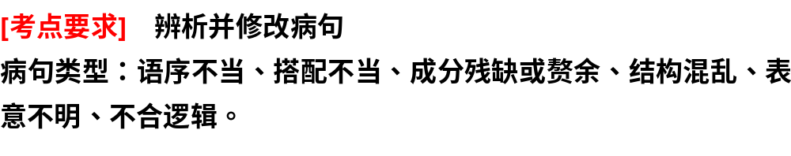
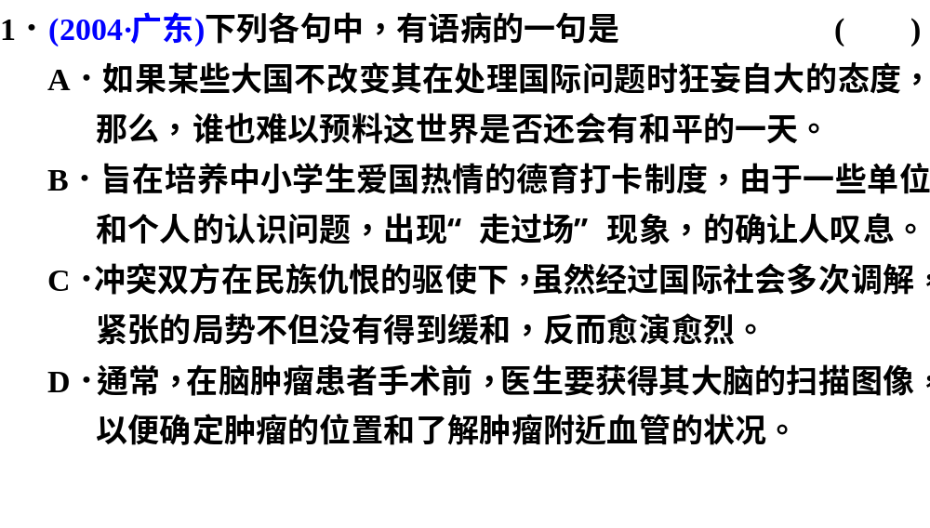
1
2
3
4
5
6
7
8
9
10
命题探究
返回

Slide 4
“虽然经过国际社会多次调解，紧张的局势不但没有得到缓和，反而愈演愈烈”应改为“虽然经过国际社会多次调解，但是紧张的局势非但没有得到缓和，反而愈演愈烈”。
C
1
2
3
4
5
6
7
8
9
10
命题探究
返回

Slide 5
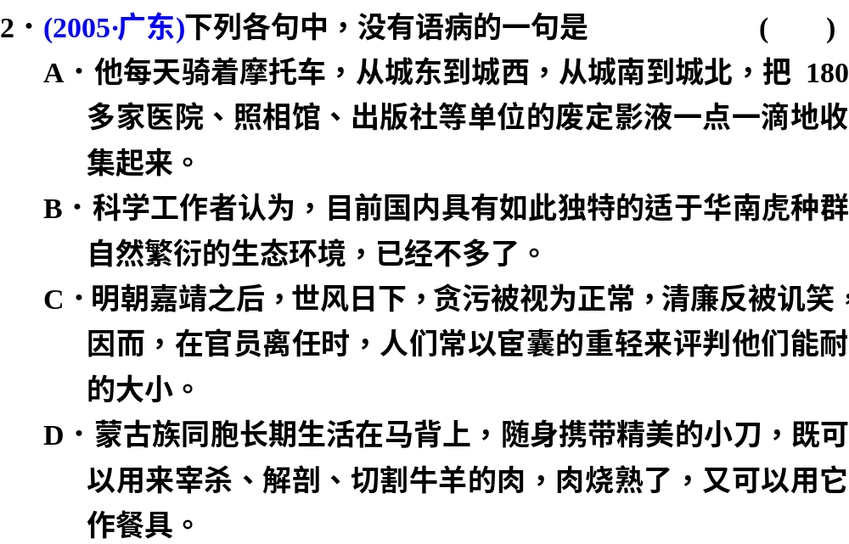
1
2
3
4
5
6
7
8
9
10
命题探究
返回

Slide 6
“180多家医院、照相馆、出版社等单位”，“180”是只限定“医院”，还是各自包括了后面三个单位，还是三个单位总共“180多家”？这属于修辞语与被修饰的并列词语之间因限定不明确而造成语意不明的错误，如果说成“医院、照相馆、出版社等180多家单位”就可以避免这种错误了。
1
2
3
4
5
6
7
8
9
10
命题探究
返回

Slide 7
语序不当，“如此独特”应放在“生态环境”前面。
1
2
3
4
5
6
7
8
9
10
命题探究
返回

Slide 8
C
有三个错误，一是话题转换，随意省略主语，在“既”的前面应加上“这种小刀”，如不加主语就是“蒙古族同胞”了；第二个错误“肉烧熟了”不是“既可以”包括的对象，应删除，或者把它放到“作”的后面，改成“又可以用它作肉烧熟了的餐具”；第三个错误是“宰杀、解剖”与“牛羊的肉”动宾不搭配。
1
2
3
4
5
6
7
8
9
10
命题探究
返回

Slide 9
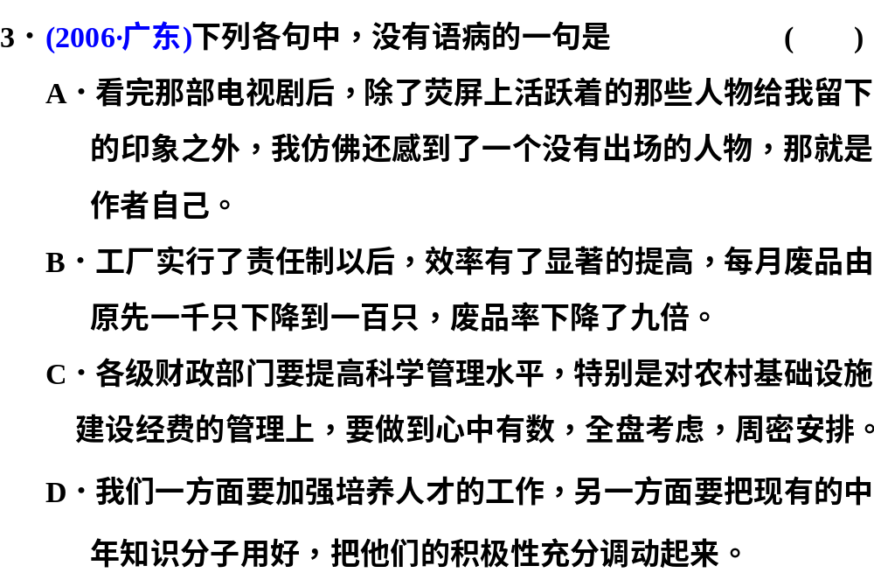
1
2
3
4
5
6
7
8
9
10
命题探究
返回

Slide 10

陈述混乱，动宾搭配不当。
1
2
3
4
5
6
7
8
9
10
命题探究
返回

Slide 11
下降不能用倍数表示。
1
2
3
4
5
6
7
8
9
10
命题探究
返回

Slide 12
D
去掉介词结构“对”“上”。
1
2
3
4
5
6
7
8
9
10
命题探究
返回

Slide 13
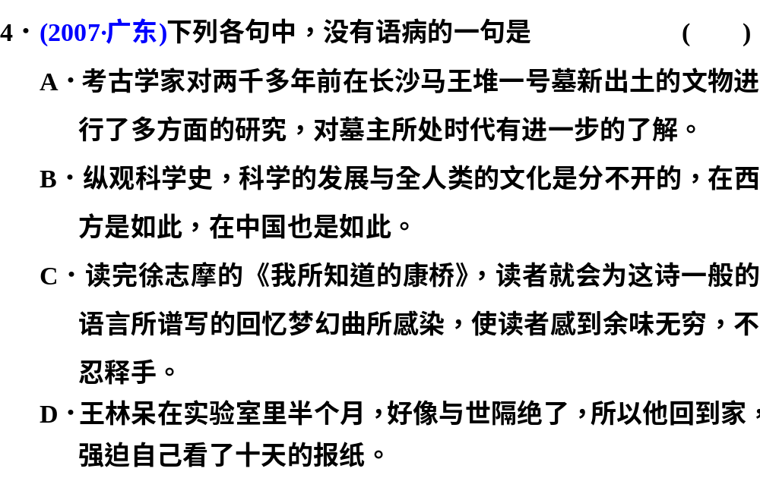
1
2
3
4
5
6
7
8
9
10
命题探究
返回

Slide 14
语序不当，应将“两千多年前”放到“的文物”前。
1
2
3
4
5
6
7
8
9
10
命题探究
返回

Slide 15
后半句缺少主语，“使读者”前应加“此文”。
1
2
3
4
5
6
7
8
9
10
命题探究
返回

Slide 16
B
有歧义，“看了十天的报纸”可以理解为“一天内看了十天报纸的内容”，也可以理解为“看报纸的时间有十天”。
1
2
3
4
5
6
7
8
9
10
命题探究
返回

Slide 17
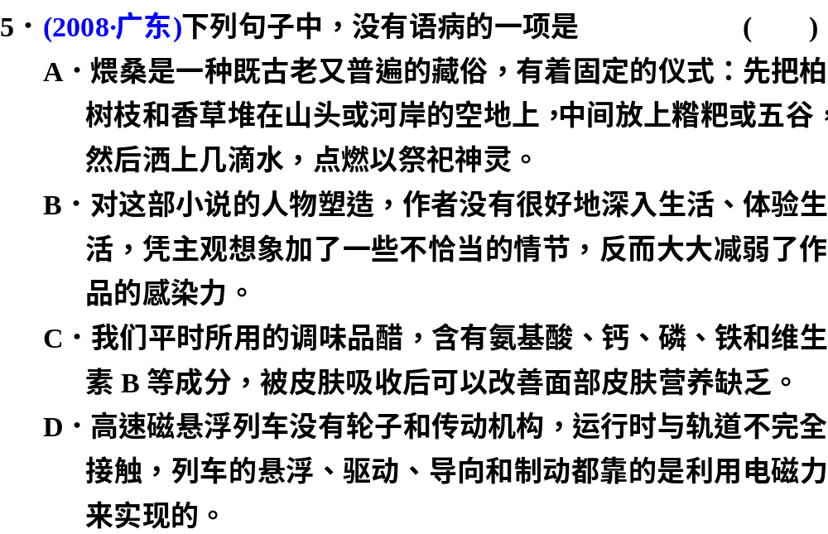
1
2
3
4
5
6
7
8
9
10
命题探究
返回

Slide 18
“反而”表示跟上文意思相反或超出预料，在文中起转折作用，不合语境，应改为表因果关系的“因而”；该句属关键词误用。
1
2
3
4
5
6
7
8
9
10
命题探究
返回

Slide 19
“改善”缺宾语，可在“面部皮肤营养缺乏”后加“的状况”；该句属动
宾搭配不当。
1
2
3
4
5
6
7
8
9
10
命题探究
返回

Slide 20
A
“都靠的是利用电磁力来实现的”包含两种结构，一是“都是靠电磁力来实现的”，一是“都是利用电磁力来实现的”，取其一即可；该句属句式杂糅。
1
2
3
4
5
6
7
8
9
10
命题探究
返回

Slide 21
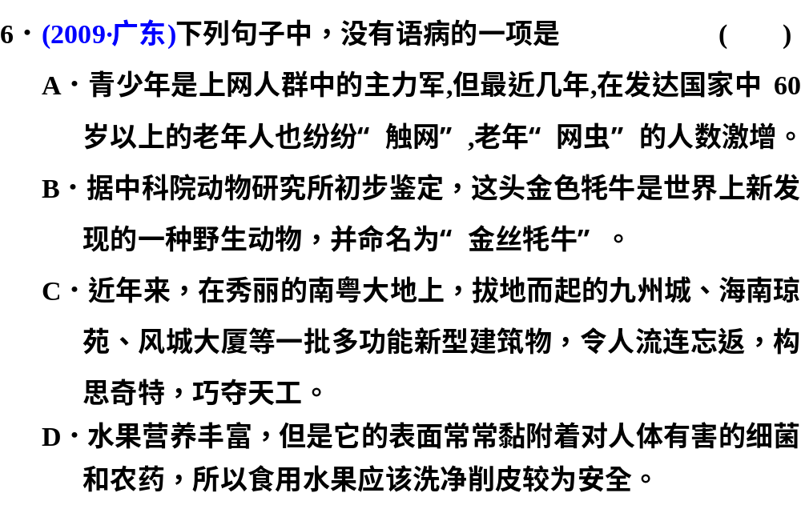
1
2
3
4
5
6
7
8
9
10
命题探究
返回

Slide 22

偷换主语，应改为“被命名为金丝牦牛”。
1
2
3
4
5
6
7
8
9
10
命题探究
返回

Slide 23
语序不当，应将“令人流连忘返”放至最后。
1
2
3
4
5
6
7
8
9
10
命题探究
返回

Slide 24
A
句式杂糅，应去掉“应该”或“较为安全”。
1
2
3
4
5
6
7
8
9
10
命题探究
返回

Slide 25
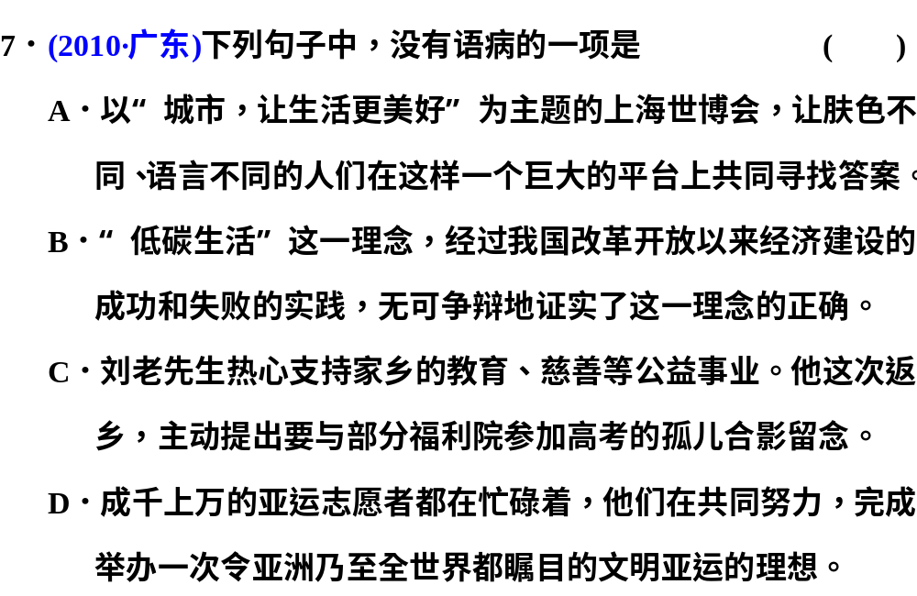
1
2
3
4
5
6
7
8
9
10
命题探究
返回

Slide 26
不合逻辑，成功的实践可以证实理念的正确，而失败的实践则不能。
1
2
3
4
5
6
7
8
9
10
命题探究
返回

Slide 27
“部分福利院参加高考的孤儿”有歧义。
1
2
3
4
5
6
7
8
9
10
命题探究
返回

Slide 28
A
搭配不当，“完成”“理想”动宾不搭配。
1
2
3
4
5
6
7
8
9
10
命题探究
返回

Slide 29
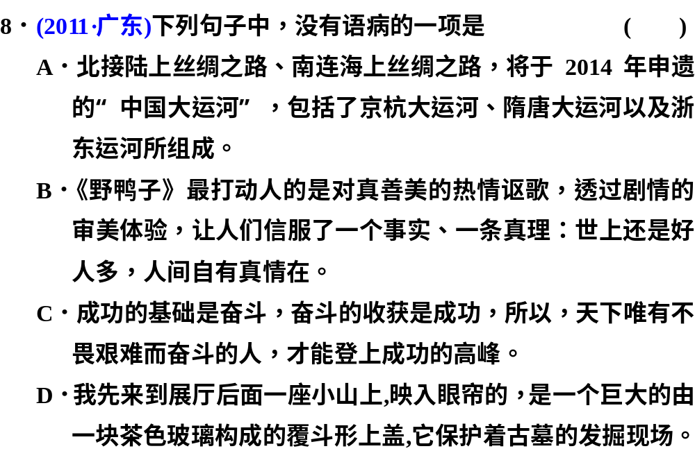
1
2
3
4
5
6
7
8
9
10
命题探究
返回

Slide 30
句式杂糅，“包括了京杭大运河、隋唐大运河以及浙东运河所组成”可改为“包括京杭大运河、隋唐大运河以及浙东运河”或“由京杭大运河、隋唐大运河以及浙东运河所组成”。
1
2
3
4
5
6
7
8
9
10
命题探究
返回

Slide 31
主谓搭配不当，“审美体验”的陈述主体应为人，而句中承前主语为“《野鸭子》”。
1
2
3
4
5
6
7
8
9
10
命题探究
返回

Slide 32
C
语序不当，将“巨大的”调至“覆斗形上盖”前。
1
2
3
4
5
6
7
8
9
10
命题探究
返回

Slide 33
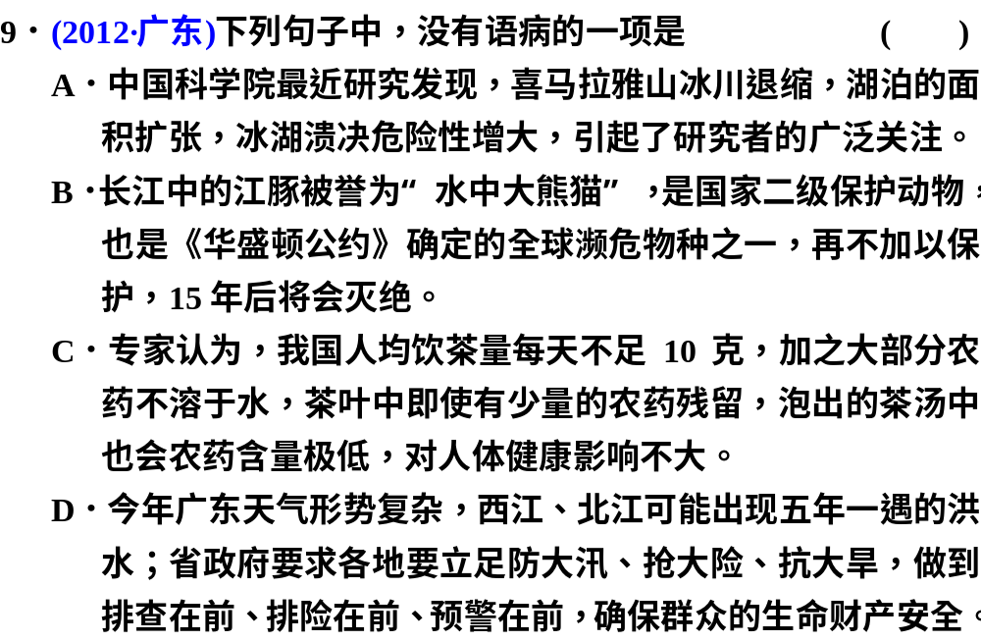
1
2
3
4
5
6
7
8
9
10
命题探究
返回

Slide 34
成分残缺，在“引起了研究者的广泛关注”前加主语“这些现象”。
1
2
3
4
5
6
7
8
9
10
命题探究
返回

Slide 35
语序不当，将“也会农药含量极低”改为“农药含量也会极低”。
1
2
3
4
5
6
7
8
9
10
命题探究
返回

Slide 36
B
不合逻辑和语序不当，将“防大汛、抢大险、抗大旱”改为“防大汛、抗大旱、抢大险”，将“排查在前、排险在前、预警在前”改为“排查在前、预警在前、排险在前”。
1
2
3
4
5
6
7
8
9
10
命题探究
返回

Slide 37
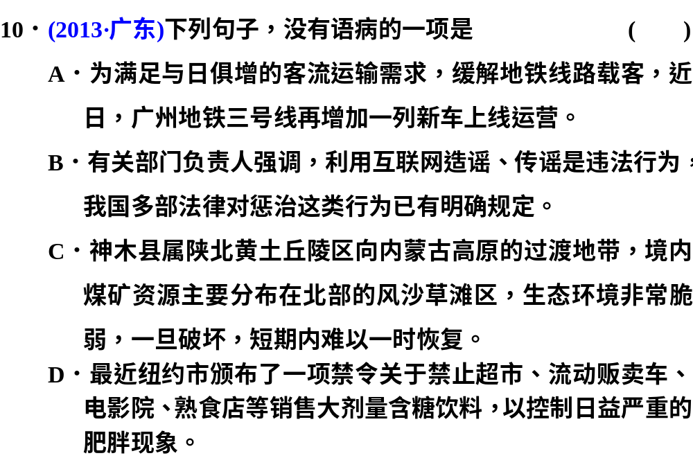
1
2
3
4
5
6
7
8
9
10
命题探究
返回

Slide 38
成分残缺，“缓解”一词缺少相应的宾语中心词，应在“地铁线路载客”后加“压力”。
1
2
3
4
5
6
7
8
9
10
命题探究
返回

Slide 39
成分赘余，“短期内”和“一时”语义重复，且“难以一时”语序不当，应去掉“一时”。
1
2
3
4
5
6
7
8
9
10
命题探究
返回

Slide 40
B
语序不当，应将“禁令”移至“饮料”后，并在禁令前加“的”。
1
2
3
4
5
6
7
8
9
10
命题探究
返回

Slide 41
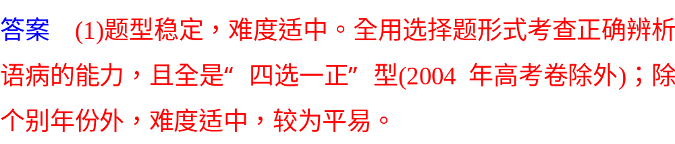
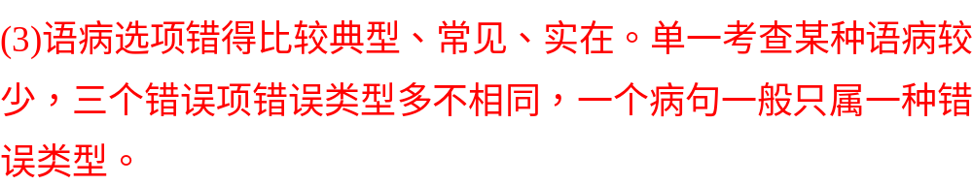
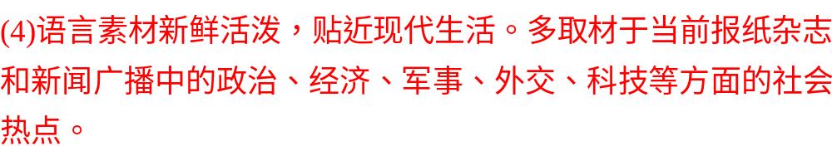
命题探究及备考启示
1
2
3
4
5
6
7
8
9
10
命题探究
返回

Slide 42
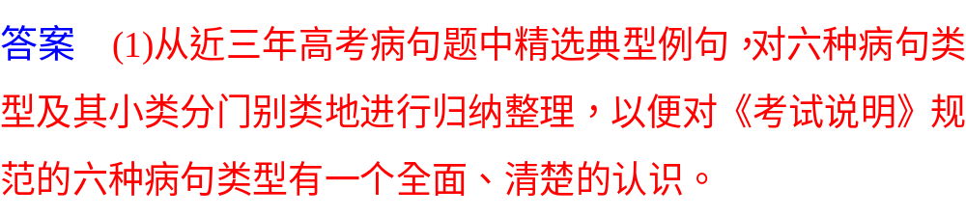
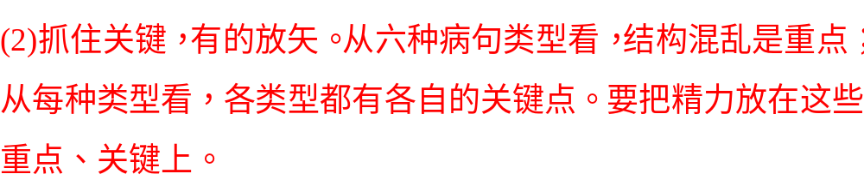
1
2
3
4
5
6
7
8
9
10
命题探究
返回

Slide 43
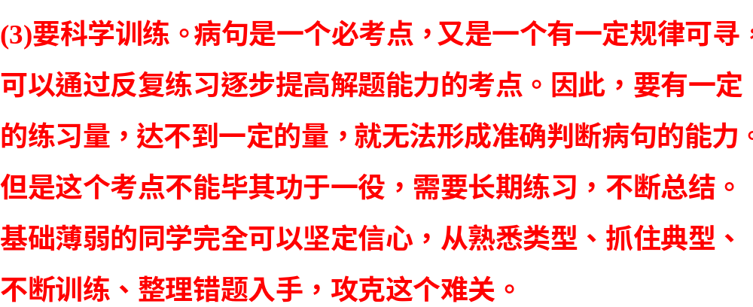
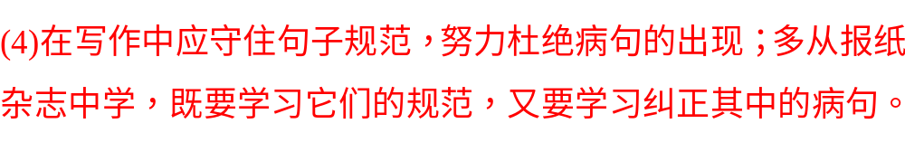
1
2
3
4
5
6
7
8
9
10
命题探究
返回

Slide 44
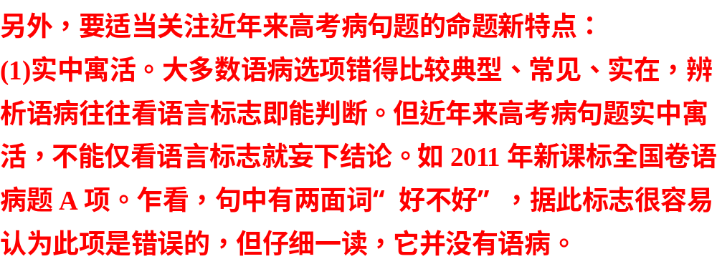
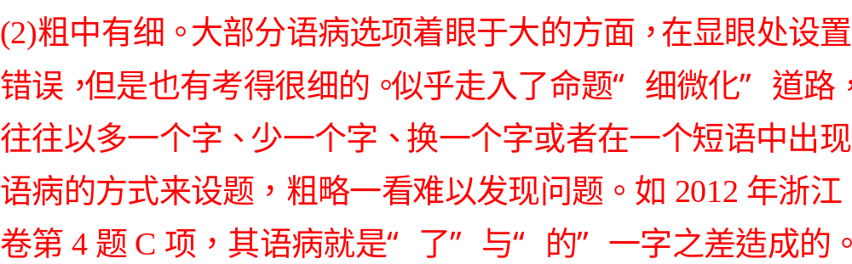
1
2
3
4
5
6
7
8
9
10
命题探究
返回

Slide 45
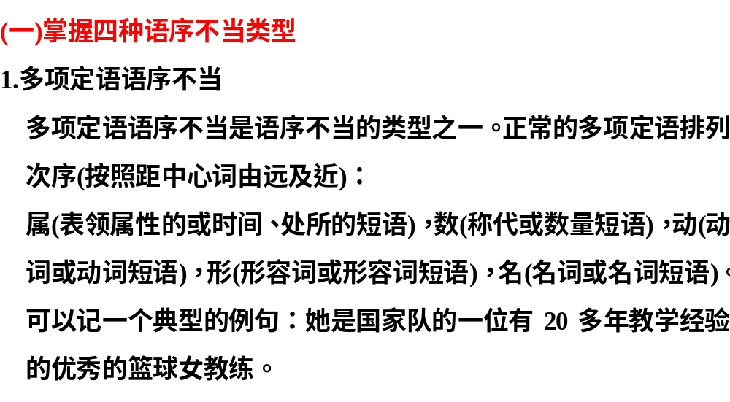
识别六种病句类型之一：语序不当

Slide 46
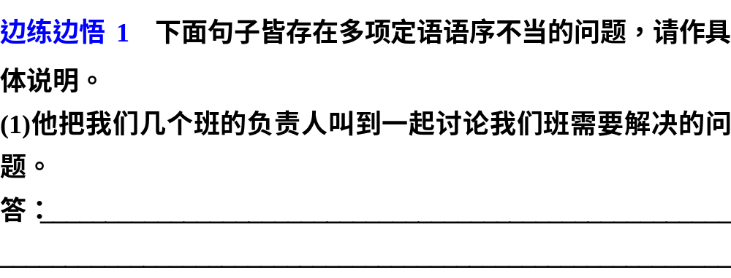
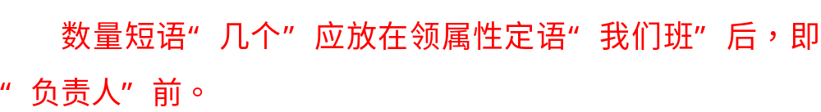
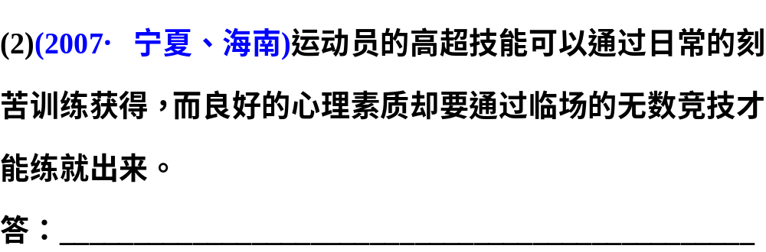

Slide 47
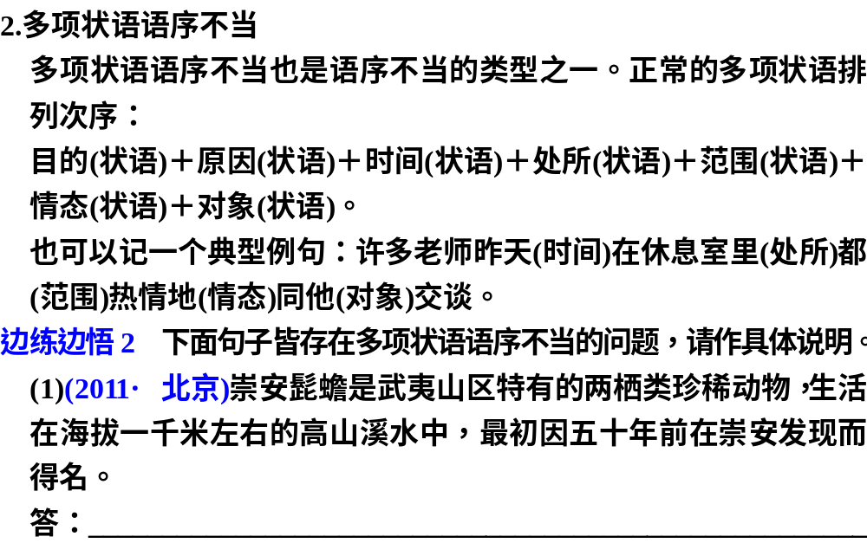

Slide 48
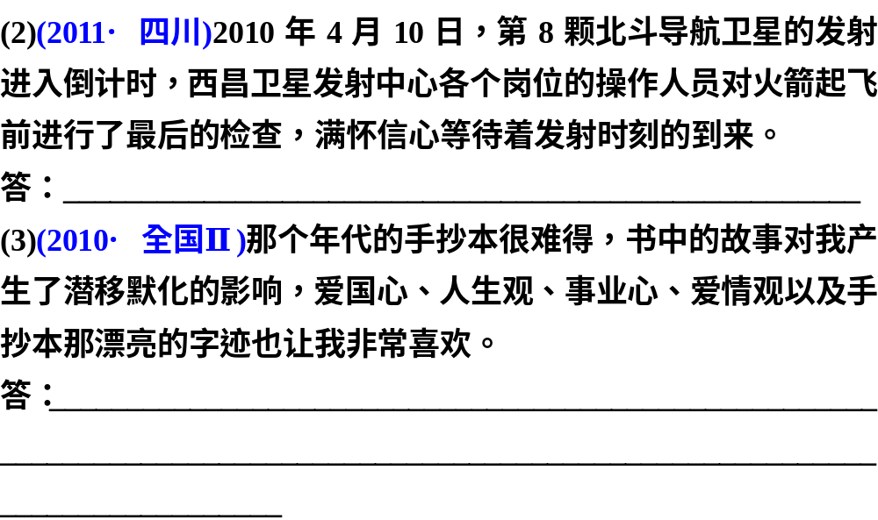

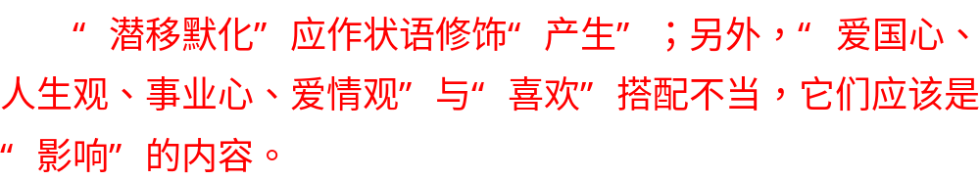

Slide 49
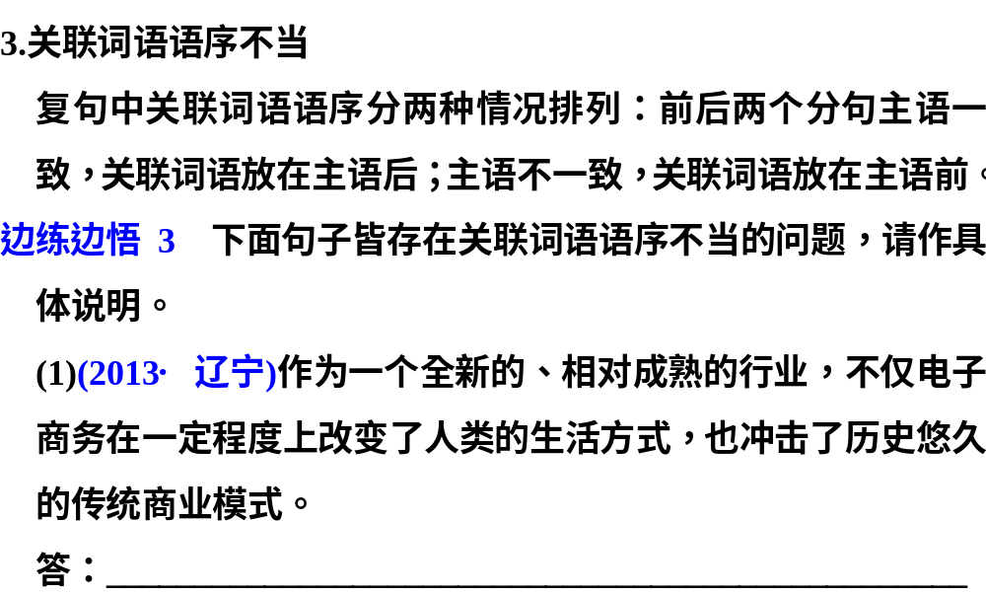
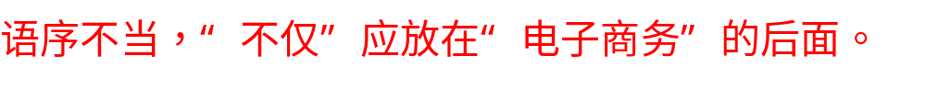

Slide 50
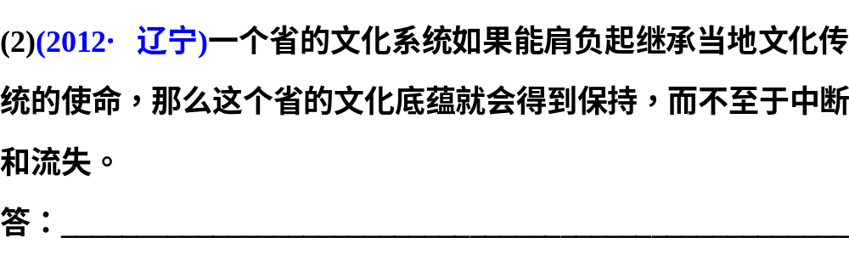
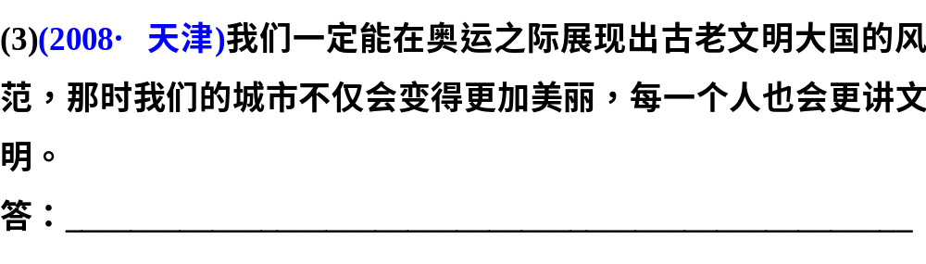

Slide 51
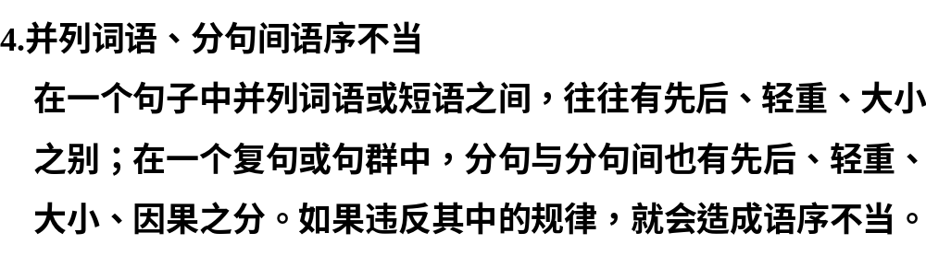

Slide 52
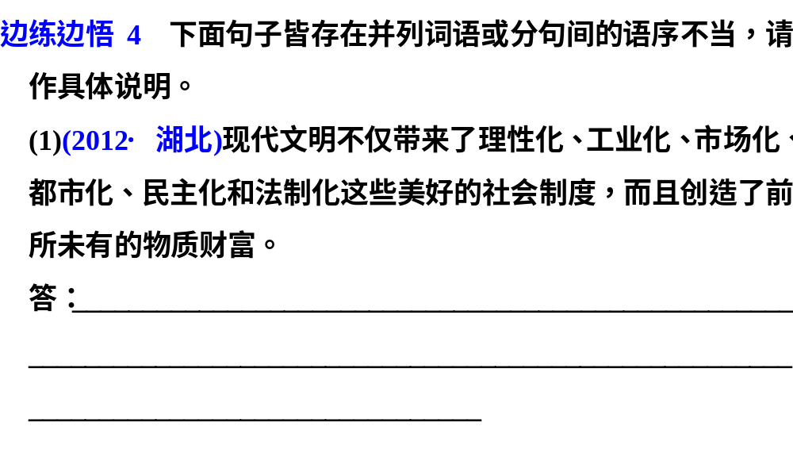
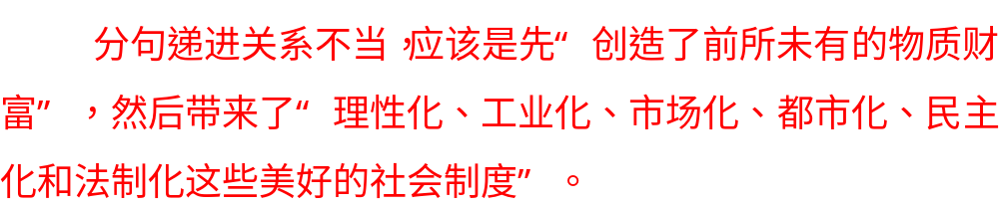

Slide 53
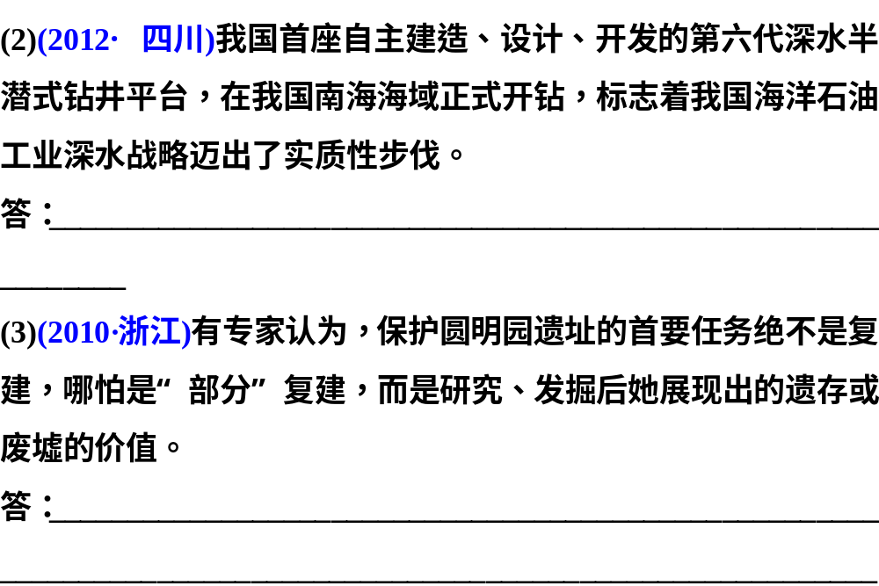
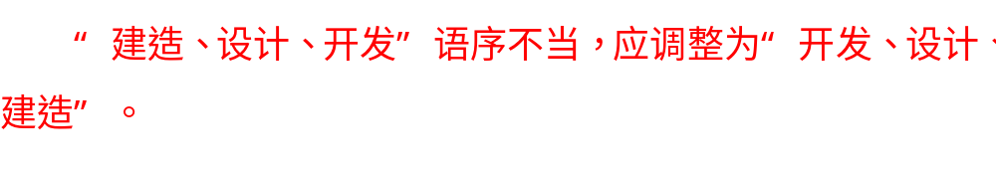
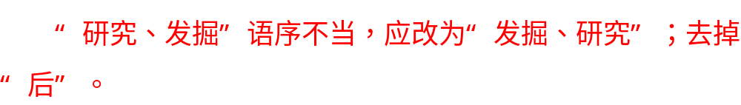

Slide 54
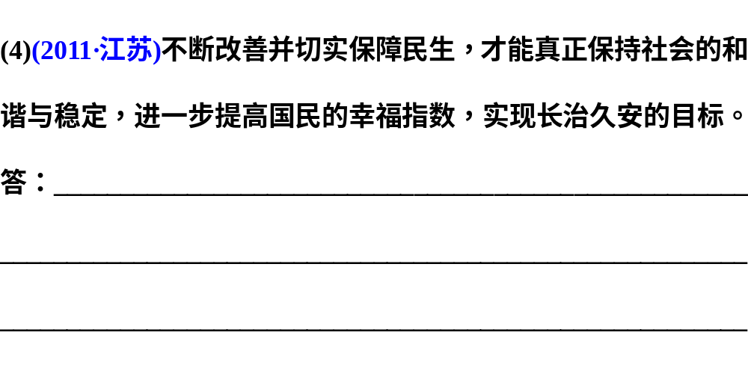
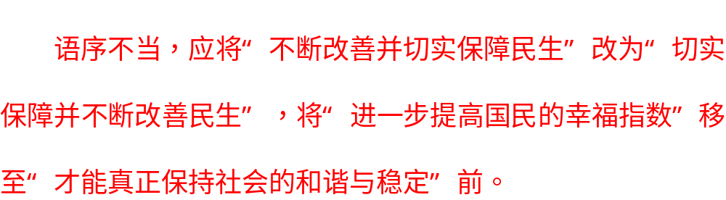

Slide 55
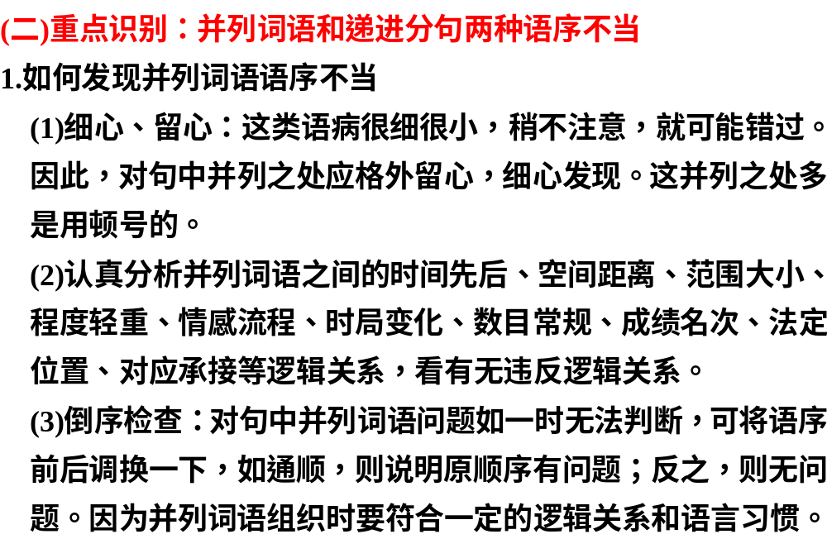

Slide 56
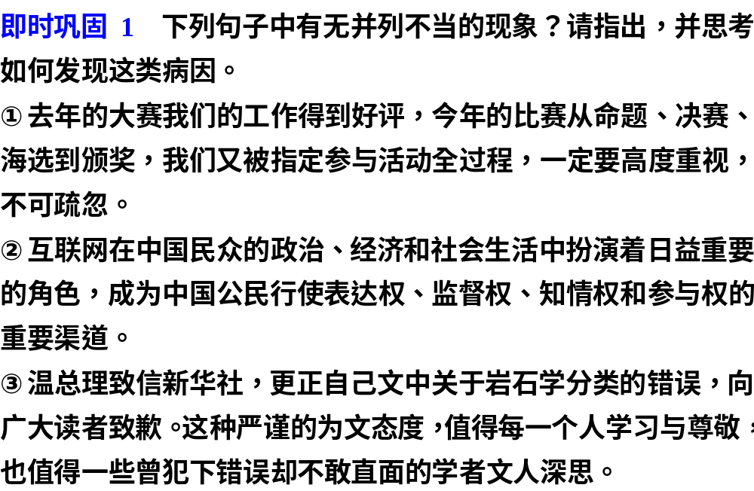

Slide 57
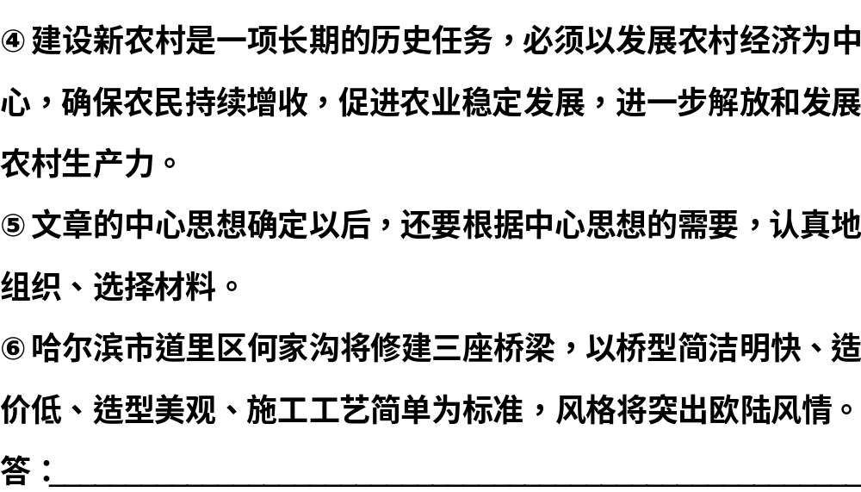

Slide 58
③正确，①②④⑤⑥均存在问题。①应为“命题、海选、决赛”。②应为“知情权、表达权、监督权”。④应为“进一步……生产力，促进……，确保……”。⑤应为“选择、组织”。⑥应为“桥型简洁明快、造型美观、造价低、施工工艺简单”。

Slide 59
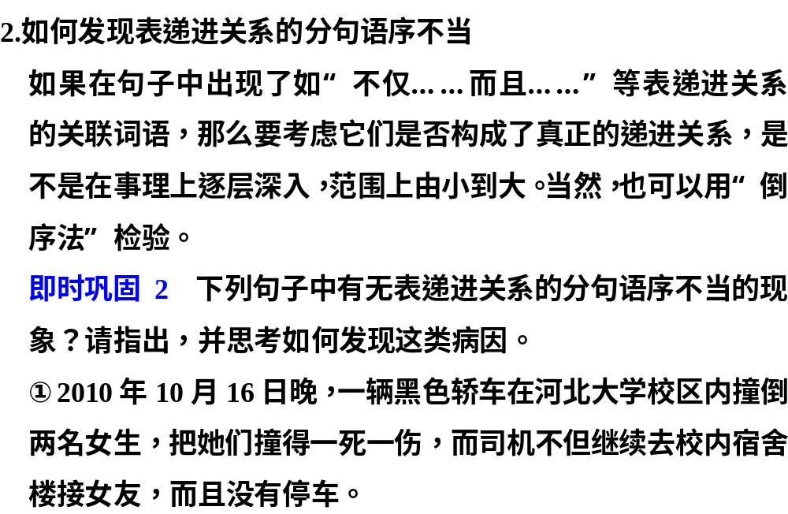

Slide 60
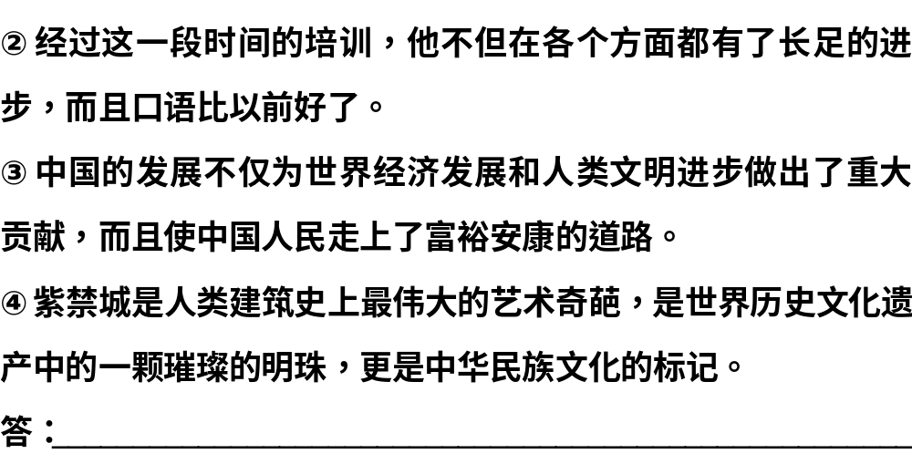

Slide 61
④正确，①②③均存在问题。①应为“司机不但没有停车，而且继续……”。②应为“他不但口语……而且在各个方面……进步”。③应为“不仅使中国人民……而且为世界经济发展和……贡献”。

Slide 62
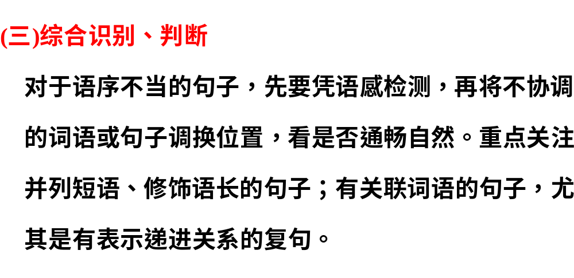

Slide 63
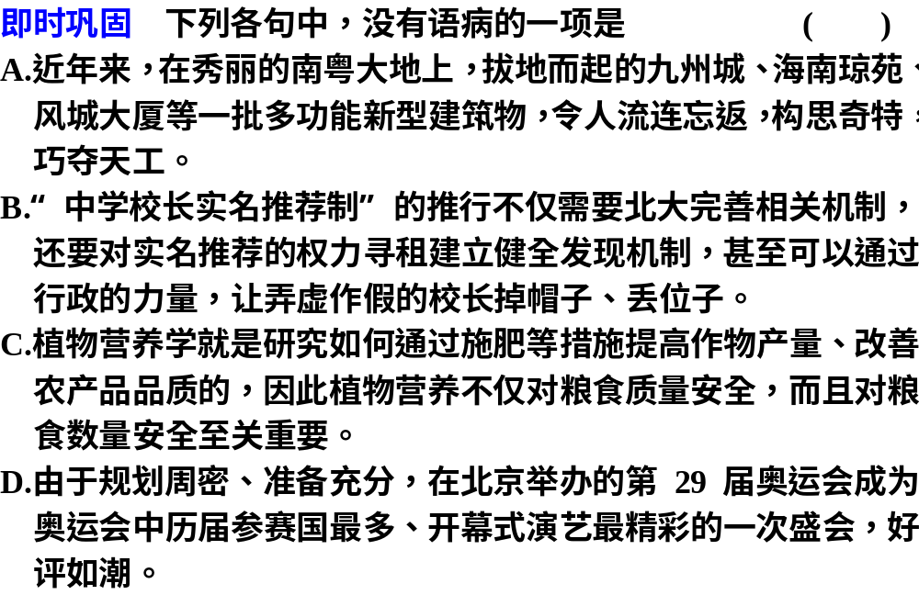

Slide 64
短语顺序不当，“令人流连忘返”应放在句末。

Slide 65
表递进的分句语序不当，且“因此”前后不存在因果关系。

Slide 66
B
状语“历届”语序不当，应调至“成为”之后。

Slide 67
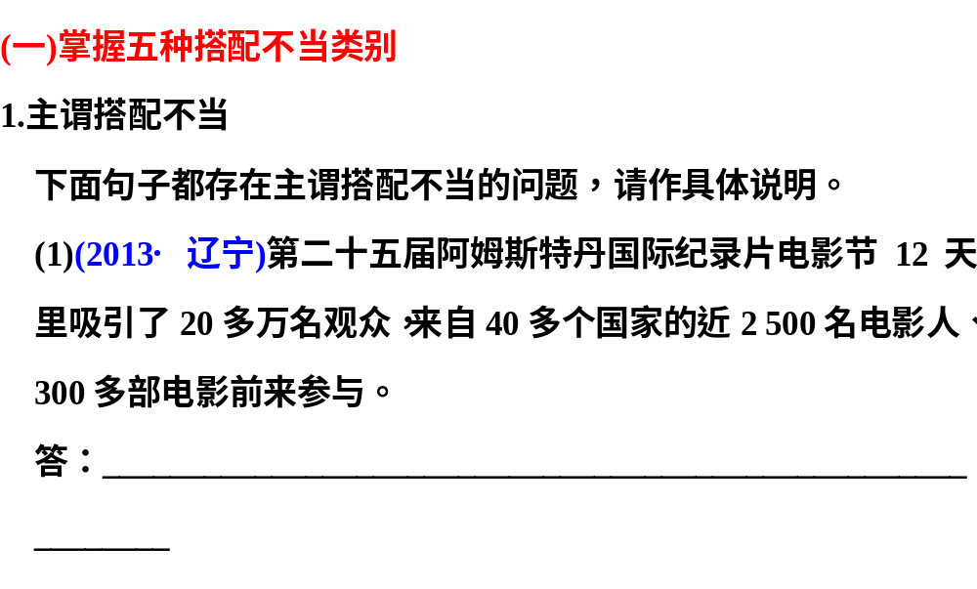
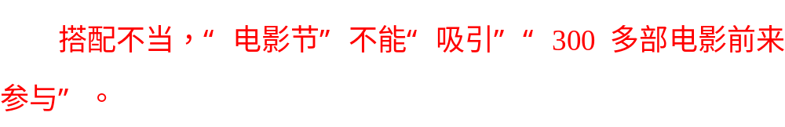
识别六种病句类型之二：搭配不当

Slide 68
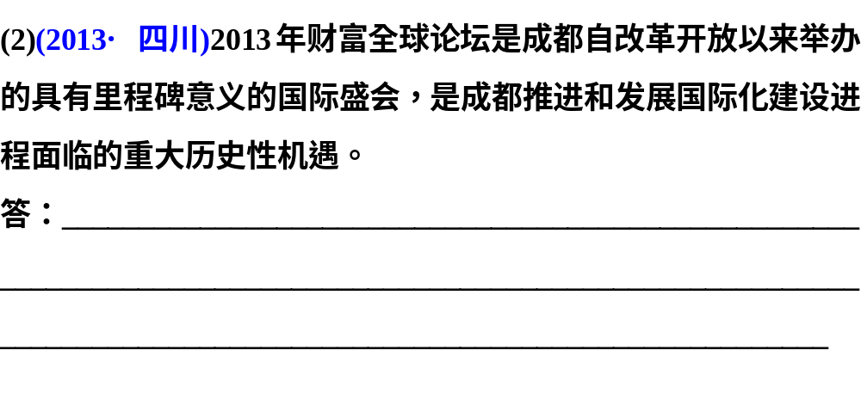
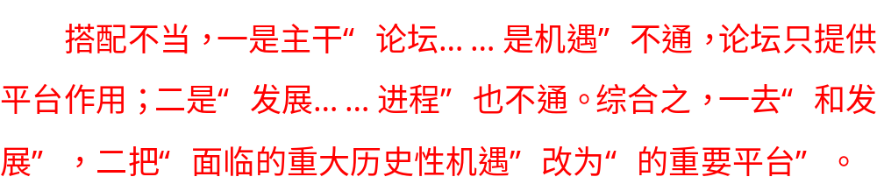

Slide 69



Slide 70



Slide 71



Slide 72




Slide 73




Slide 74



Slide 75




Slide 76




Slide 77



Slide 78



Slide 79


Slide 80


Slide 81



Slide 82


Slide 83



Slide 84


Slide 85



Slide 86


Slide 87


Slide 88


Slide 89



Slide 90


Slide 91


Slide 92


Slide 93
⑦句，不少学生认为这是典型的“双起单承”的错误，但在该句中，无论吸储多少，都会带来国家流动资金的增长，并非一般意义上的呼应不当。所以千万要重视逻辑意义分析法，不可简单机械。⑧句“水平”已包含了高低两个方面。而③句则是利用考生思维定势而设的貌似错误实则正确的句子。

Slide 94


Slide 95


Slide 96
“降低……扩散”动宾搭配不当。

Slide 97
“学习……本领与素养”，动词“学习”与其中一个宾语“素养”搭配不当。

Slide 98
D
两面对一面，应去掉“是否”。

Slide 99



识别六种病句类型之三：成分残缺或赘余

Slide 100




Slide 101



Slide 102



Slide 103





Slide 104



Slide 105



Slide 106



Slide 107





Slide 108



Slide 109



Slide 110




Slide 111



Slide 113


Slide 114
④正确，其他句子均有主语残缺的现象。①去掉“在”和“中”，让“影片”作主语；②滥用介词“在”导致主语残缺，可将“在”删去；③“发现”的主语应是“他”，而“他”却在介宾短语“在……中”，可把“他”调至“在”前；⑤去掉“在”和“以后”，让“精品”作主语；⑥缺主语，去掉“导致了”。

Slide 115


Slide 116


Slide 117
⑤正确，全句同一个主语，后面可以省略；其他句子均有主语残缺的现象。①⑥属滥用承前省略造成主语残缺。①在“向”前加“火灾”，⑥在“是”前加“它们”。②③④均是暗换主语造成主语残缺。②在“给予”前加“大会”，③在“可以”前加“侦察卫星”，④在“居然”前加“这些工作”。

Slide 118


Slide 119


Slide 120
滥用介词“由于”导致后文主语残缺。

Slide 121
“走上街头”后谓语残缺。

Slide 122
C
成分残缺，句意是就过度治疗问题谈及医疗机构的运作，末一分句，省略了对应对象，在“调控”后加“其”。

Slide 124



Slide 125



Slide 126


识别六种病句类型之四：结构混乱

Slide 127




Slide 128




Slide 129



Slide 130




Slide 131



Slide 132




Slide 133


Slide 134


Slide 135


Slide 136




Slide 137




Slide 138


Slide 139




Slide 140


Slide 141


Slide 142
“之所以”“在于……原因”结构混乱。

Slide 143
藕断丝连，“感动了广大网友自发在网上留言”两句话糅合在一起。

Slide 144
D
中途易辙，前后主语不一致。

Slide 145


识别六种病句类型之五：表意不明

Slide 146




Slide 147



Slide 148



Slide 149




Slide 150



Slide 151




Slide 152


Slide 153


Slide 154


Slide 155



Slide 156




Slide 157



Slide 158


Slide 159



答案

Slide 160



Slide 161


Slide 162


Slide 163
“指向整个人类”表意不明，是“由人类进行的”还是“针对人类进行的”不明确。

Slide 164
主语不明，“专门调研”的是“他”还是“省市领导”，同时“接待过……来到县里”句式杂糅。

Slide 165
A
“墨西哥和美国的部分地区”有歧义。

Slide 166


识别六种病句类型之六：不合逻辑

Slide 167



Slide 168




Slide 169



Slide 170



Slide 171


Slide 172



Slide 173




Slide 174



Slide 175



Slide 176



Slide 177



Slide 178




Slide 179



Slide 180




Slide 181


Slide 182



Slide 183




Slide 184


Slide 185




Slide 186



Slide 187


Slide 188


Slide 189


Slide 190
概念混乱，“民风民俗”和“饮食习惯”“服饰特点”有包含关系，不能并列。

Slide 191
否定不当，“杜绝交通拥堵不再发生”把意思说反了。

Slide 192
D
数量误用，“日均”表平均数，不能和“左右”连用，“日均”“达到”后都应跟一个确定的数，不能用约数。

Slide 193


Slide 194


Slide 195


Slide 196


Slide 197


Slide 198


Slide 199


Slide 200


Slide 201


Slide 202


Slide 203


Slide 204




Slide 205




Slide 206




Slide 207




Slide 208




Slide 209



Slide 210


Slide 212
句式杂糅，应改为“围绕提高产品质量这个中心”或“以提高产品质量为中心”。

Slide 213
“促进一种积极推动的效果”搭配不当。

Slide 214
C
成分残缺，应分别在“泰山”“山东儒家文化”前面加上介词“对”。

Slide 215


Slide 216
“由于……造成的”，结构杂糅。

Slide 217
另起炉灶，“剧组全体人员”没有谓语，下句转换成另一个主语“电影”。

Slide 218
C
“不仅……也”，递进关系前后颠倒，语序不当。

Slide 219


Slide 220


Slide 221


Slide 222



解析

Slide 223





答案

